Slide 3
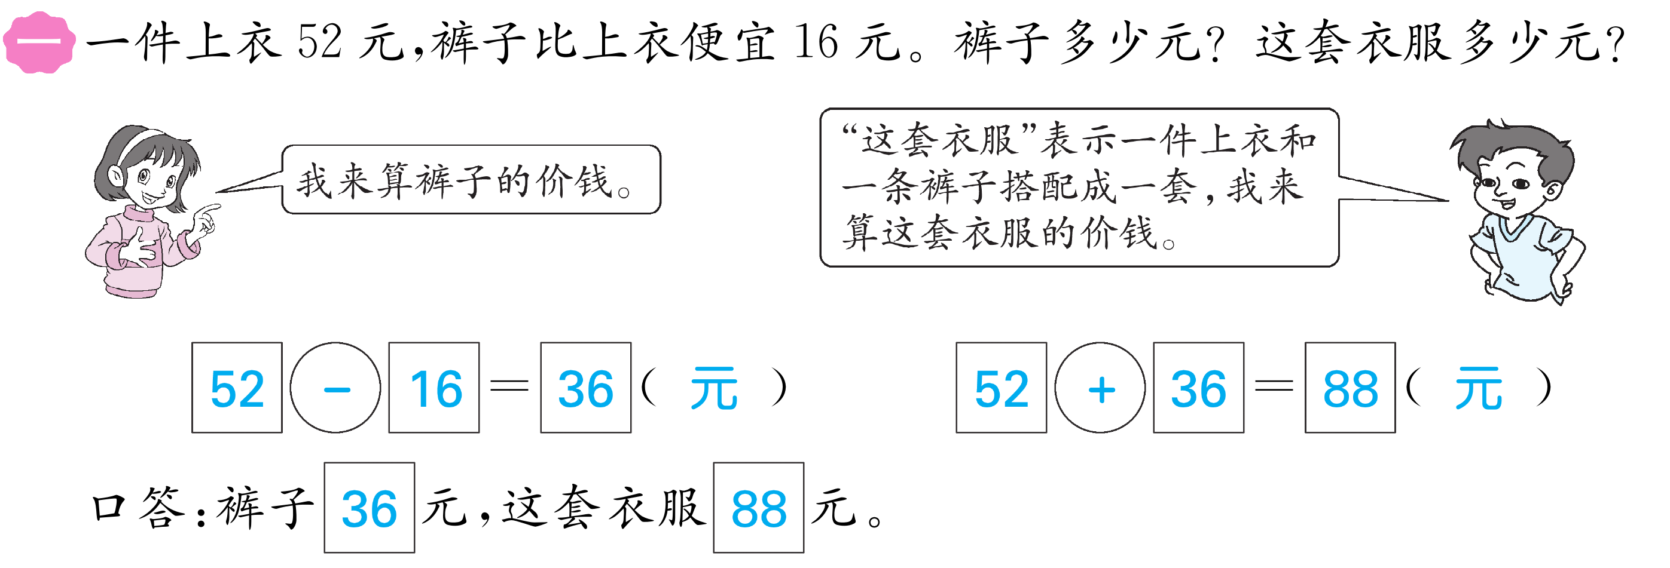
v
v

Slide 6
